Slide 1

제주도 쓰레기 발생량 감소를 위한
실시간 쓰레기 집계 및 포인트 시스템 구축
4조 : 남진호, 이규진, 이용진, 염동화, 이주원

Slide 2
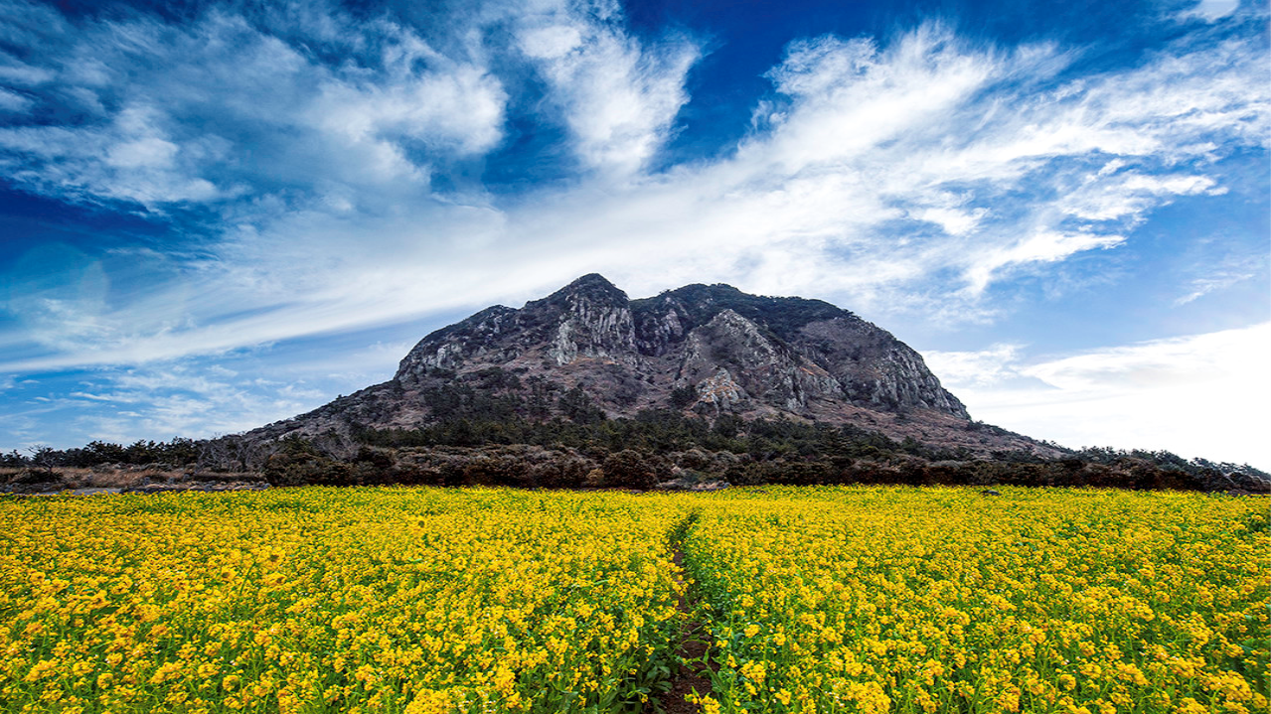
목차
01
팀 구성 및 역할
02
추진 배경
03
수행 절차
04
서비스 제안
05
기대효과
06
자체 평가의견

Slide 3
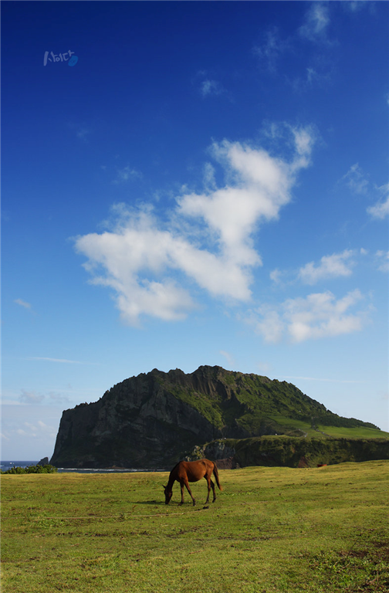

팀 구성 및 역할

Slide 4

팀 구성 및 역할
멤버 | 역할 | 담당 업무
남진호 | 팀장 | ▶ 프로젝트 전체 방향 기획 ▶ 프로젝트 발표
염동화 | 팀원 | ▶ 서비스 기획 및 프로토타입 제작 ▶ 프로젝트 발표 준비
이규진 | 팀원 | ▶ 데이터 전처리 ▶ 데이터 시각화
이주원 | 팀원 | ▶ 데이터 분석 ▶ 인사이트 도출
이용진 | 팀원 | ▶ 프로젝트 발표 준비 ▶ 논문 및 관련 기사 등 자료 조사

Slide 5
팀 구성 및 역할
구분 | 기간 | 활 동 | 비 고
사전 프로젝트 데이터분석 기획 | 11/30(수) | ▶ 프로젝트 기획 및 주제 분석 ▶ 기획안 작성
데이터셋 처리 | 12/1(목)~12/2(금) | ▶ 데이터 분석 및 인사이트 도출
서비스 제안 | 12/5(월) | ▶ 분석 결과에 맞는 서비스 구축 및 기대효과 분석
발표 준비 | 12/6(화) | ▶ 발표 자료 작성 ▶ 발표 연습 및 피드백
총 기획 기간 | 11/30(수)~12/6(화)

Slide 6
추진 배경

Slide 7


추진 배경
1. 공모전 공문 접수
■이름 : 김범인
■나이 : 29살
■직업 : 제주도 발전을 생각하는 공무원
■취미 : 여행
■애인 : 있음
제주특별자치도청 주관 효과적인 제주도 방문객 유치를 위한 공모전 실시

Slide 8




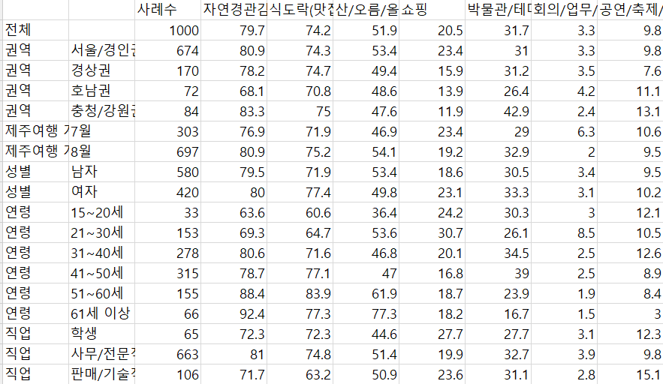
추진 배경
2. 공모전 방법 계획
제주도 방문객 유치를 위해 방문객 관련 공공데이터를 이용하여 정보 조사

Slide 9



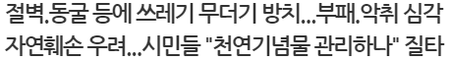

추진 배경
3. 근거자료 발굴
여행객들이 선호하는 아름다운 제주도의 자연경관은 쓰레기로 앓는 중

Slide 10


추진 배경
4. 조사된 자료 바탕으로 시스템 구축
쓰레기 배출 감소
자연경관을 해치는 제주도의 쓰레기 배출을 줄이는 것으로 목표 설정

Slide 11
수행 절차

Slide 12





수행 절차
1. 데이터 수집 및 사용 데이터 정리
1. 여행지 데이터(여행지 선호도, 제주도 선정이유)
: 관광객의 여행지 선정시 고려한 곳과 제주도를 선택한 이유 데이터(2022/07~2022/08)
2. 제주도 계획과 활동 데이터
: 관광객들이 제주도 여행시 고려 요소와 실행할 활동 데이터(2022/07~2022/08)
3. 행정구역별 주민1인당 생활계폐기물 배출량
: 행정구역별 1인당 생활계폐기물 배출량 데이터(2014~2020)
4. 제주도 연도별 폐기물 발생 현황
: 제주도내의 연도별로 발생한 폐기물 발생과 처리 데이터(2014~2022)

Slide 13

수행 절차
2. 데이터 전처리
국내 여행지 선호도 조사
Sector | ‘전체’ 변수에서 ‘권역’ 부분을 구분
Axis 변경 | 원활한 데이터 시각화를 위해 행/열 변경
Data 제거 | 불필요한 데이터 제거
구역별 1인당 생활폐기물 데이터
Data 제거 | 불필요한 데이터 제거
제주도 연도별 폐기물 발생현황
행 변경 | Colunmn의 %형을 공백으로 치환 및 타입 변경

Slide 14
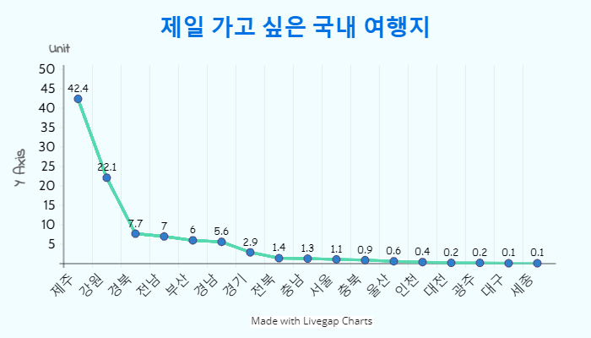
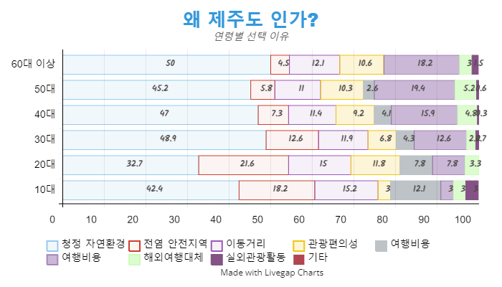
수행 절차
3. EDA(제주도 선택 이유)
국내 여행지 선호도 조사
제주도 선호 여행지 선택 이유
단위 : %
단위 : %
자료 : 비지트제주
자료 : 제주데이터허브
제주도는 청정 자연환경으로 여행객들이 가장 가고 싶어하는 국내 여행지

Slide 15

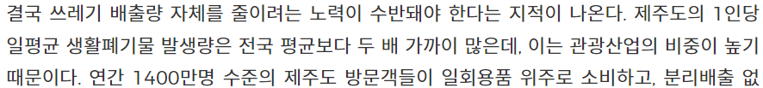

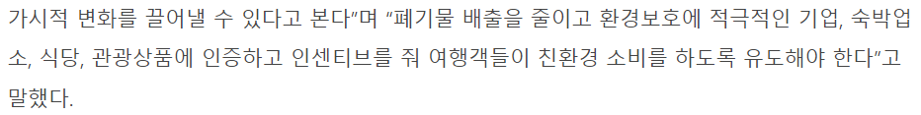
수행 절차
4. 자연경관을 해치는 쓰레기
제주도 쓰레기 배출량 감소를 위해선 여행객들의 관심이 필요

Slide 16
수행 절차
5. EDA(제주도 쓰레기 현황)
연도별 제주도 재활용쓰레기 배출량
연도별 제주도 소각쓰레기 배출량
연도별 1인당 생활폐기물 배출량
단위 :톤/일
단위 :톤/일
단위 :kg/일
제주도
타 지역
자료 : 제주특별자치도
자료 : 제주특별자치도
자료 : 제주특별자치도
제주도 쓰레기 배출량은 나날이 증가하며, 타 지역과 비교해도 월등히 높음

Slide 17
서비스 제안

Slide 18
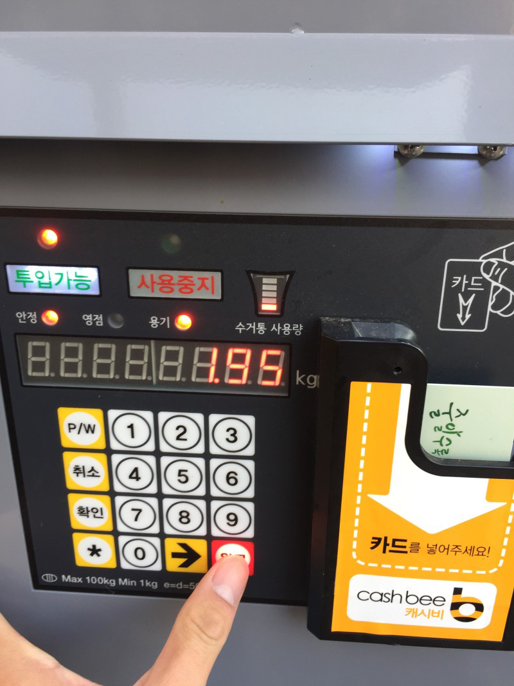
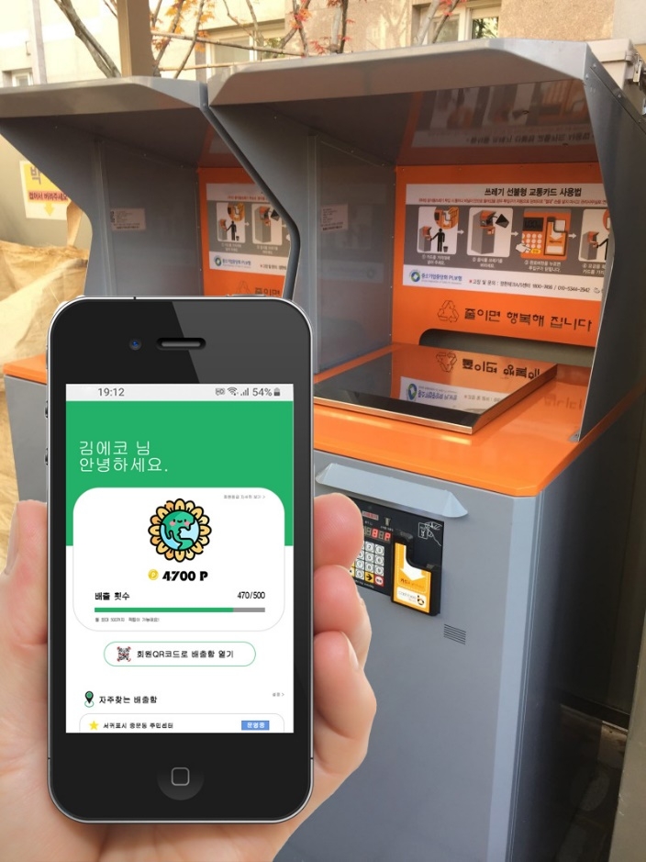
서비스 제안
1. QR코드 및 RFID 도입
RFID 카드
QR코드
쓰레기를 버리기 위해선 본인 인증 후 RFID 카드 또는 QR코드가 있어야 가능

Slide 19
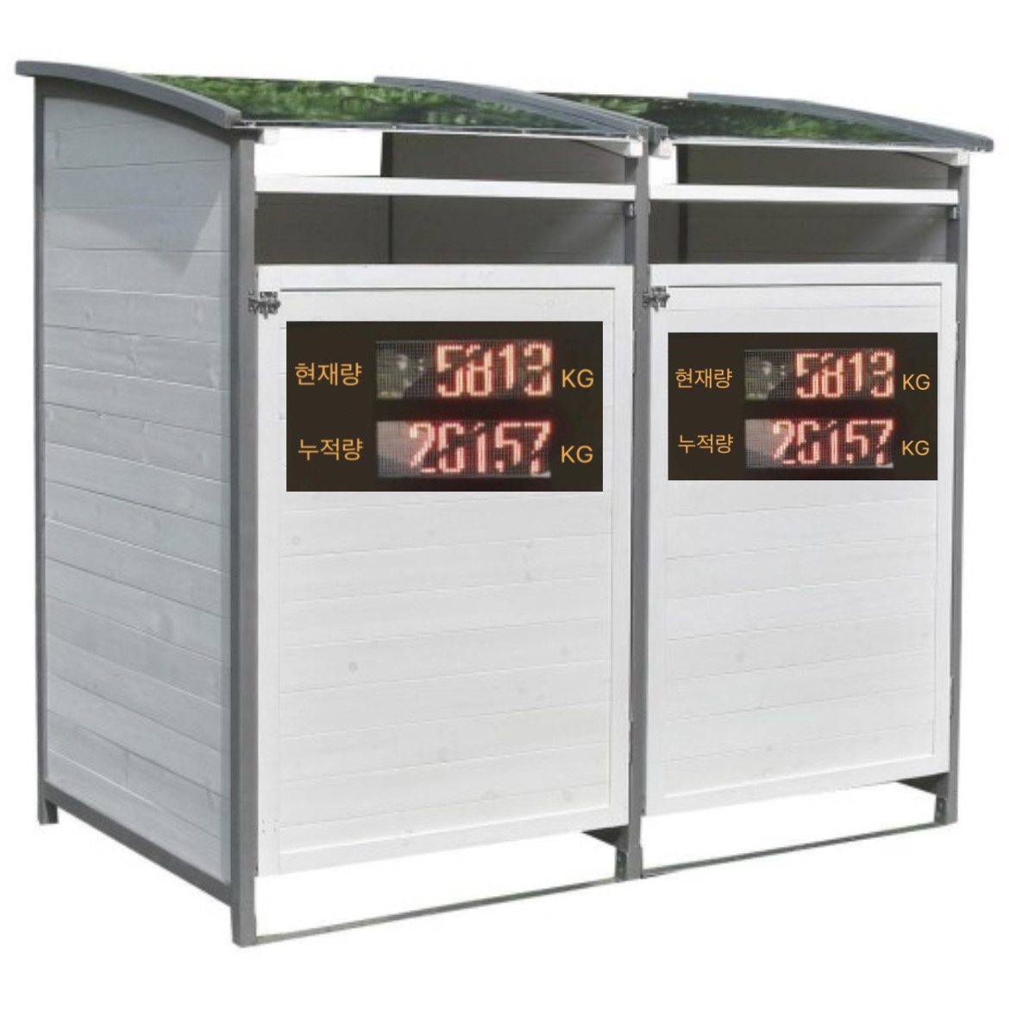
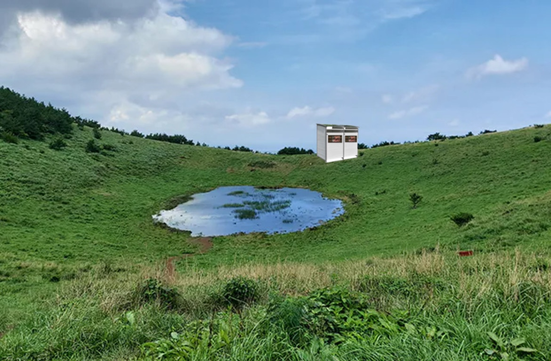
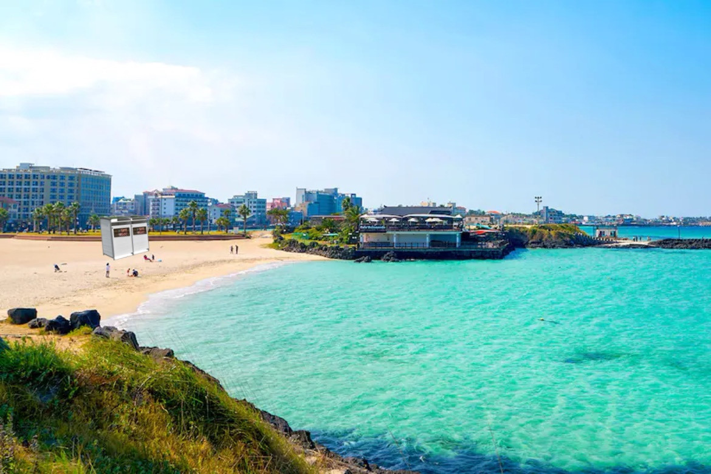
서비스 제안
2. 실시간 쓰레기 누적량 시각화
관광지 및 핫플레이스 쓰레기통
실시간 쓰레기 누적량 시각화
제주도 주요 핫플레이스 대상으로 쓰레기통의 실시간 누적량 시각화

Slide 20
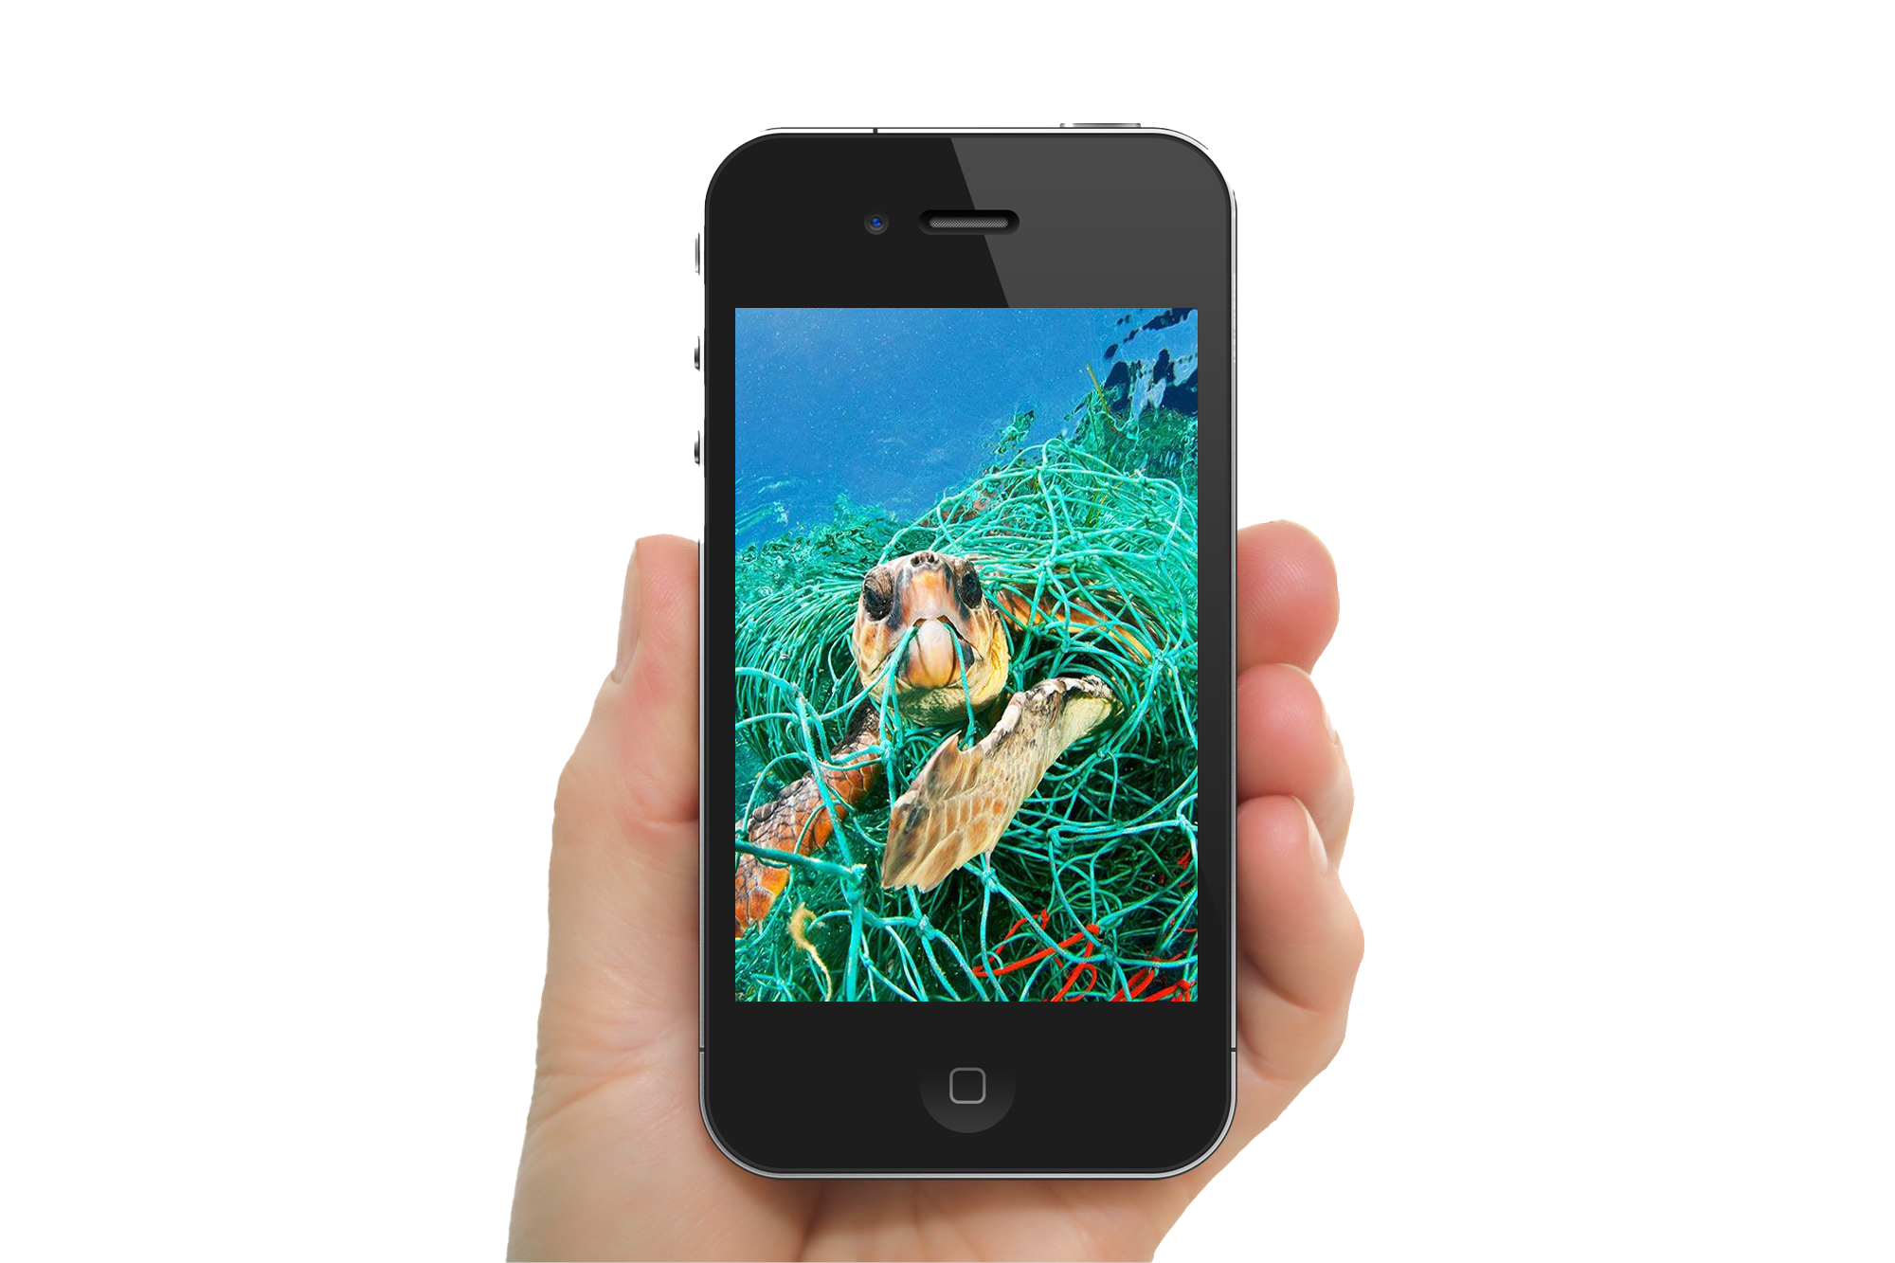
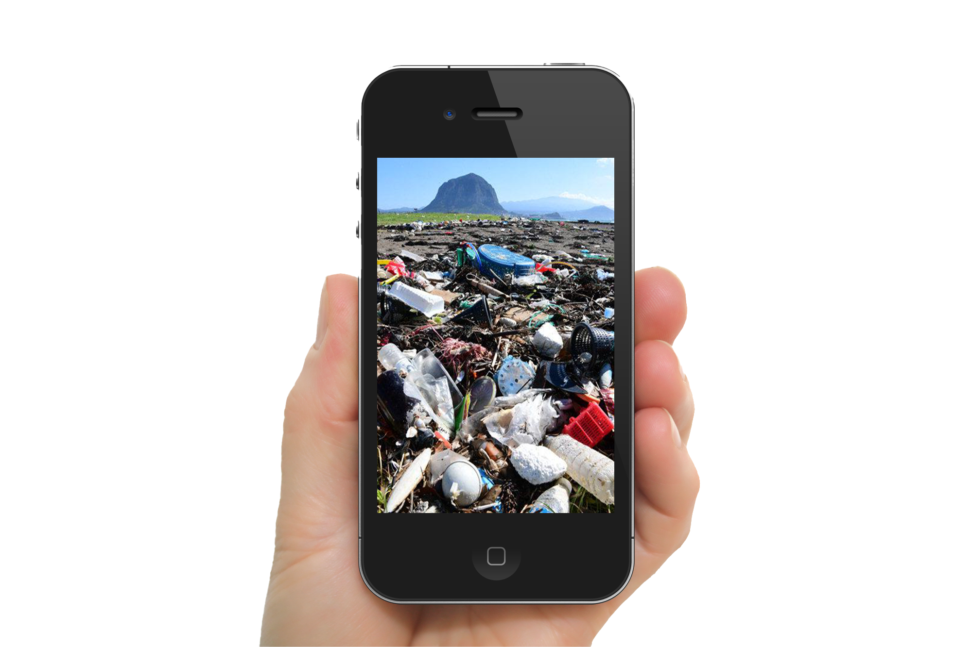
서비스 제안
3. 생태계 악영향 시각화
쓰레기로 고통받는 생태계
쓰레기로 고통받는 자연경관
여행객이 버리는 쓰레기가 생태계 및 자연경관에 어떤 영향을 주는지 시각화

Slide 21
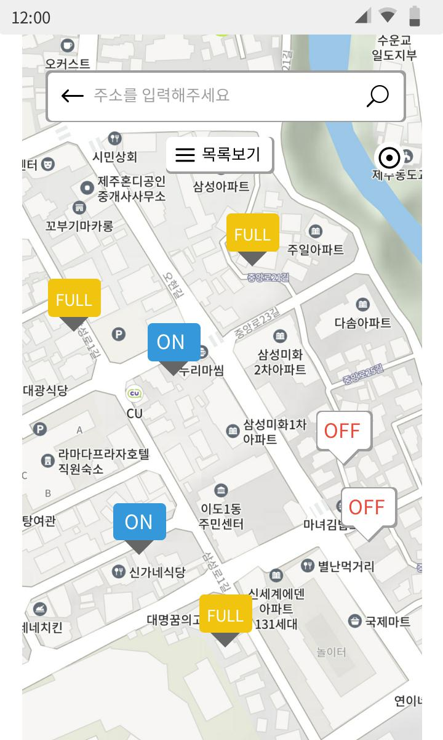
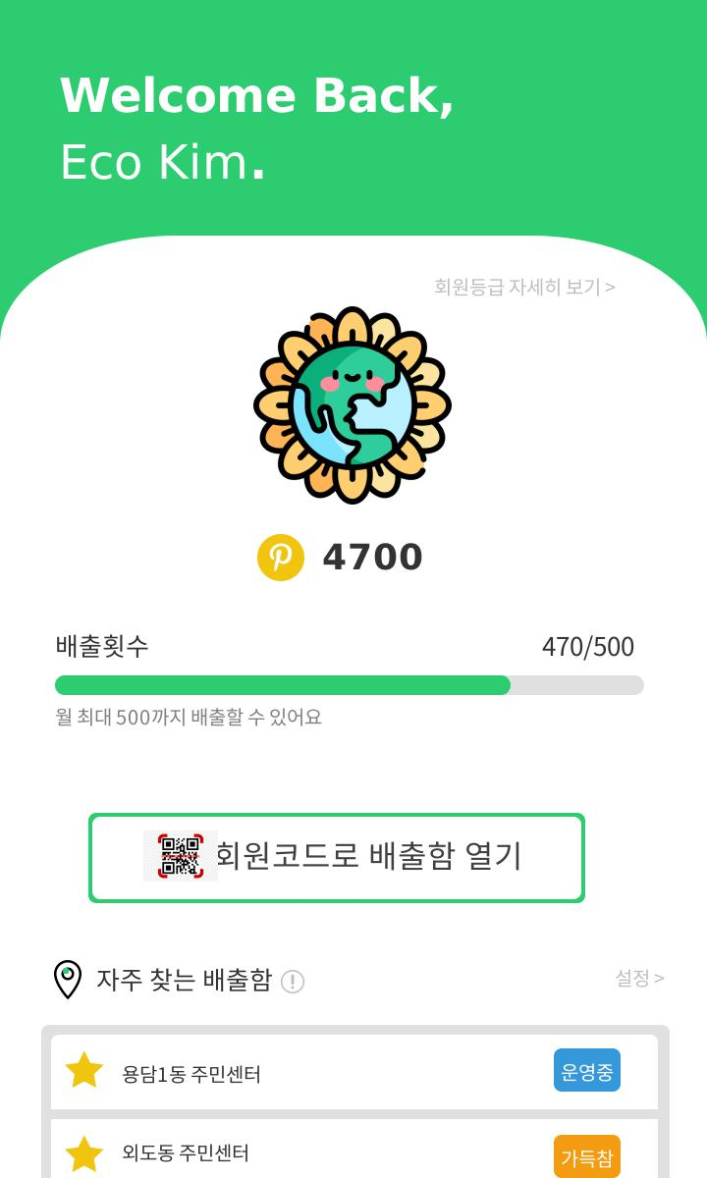
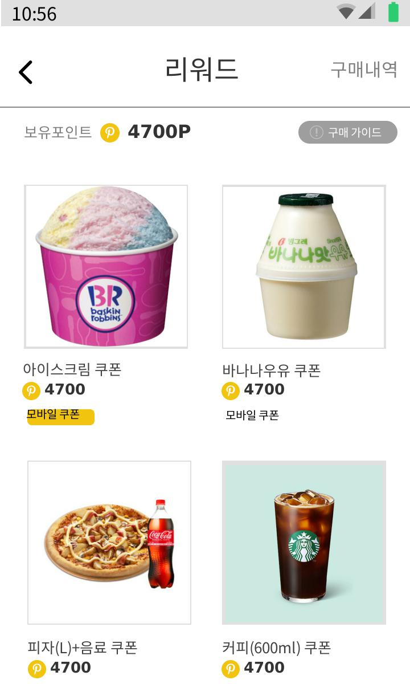
서비스 제안
4. 인센티브형 마일리지 적립
쓰레기통 현황
포인트 적립
제주사랑 티켓
쓰레기 감소에 도움을 여행객을 대상으로 제주도에서 사용가능한 포인트 증정

Slide 22
기대 효과

Slide 23



기대 효과
쓰레기 배출량 감소 및 관광객 유치
쓰레기 배출량 감소
아름다운 자연경관과 생태계
‘23년 제주도 관광객 수 증가
자연경관을 해치는 쓰레기 배출 감소로 더 많은 제주도 관광객 유치 성공

Slide 24
자체 평가의견

Slide 25
자체 평가의견
멤버 | 평가 의견 및 느낀점
남진호 | 다양한 의견 공유를 통해 퍼즐처럼 맞춰지는 프로젝트를 보고 성취감이 생겼습니다. 처음에는 주제를 어떻게 잡을지 힘들었던 프로젝트지만 조원들 개개인의 장점을 살려 역할을 나누고 프로젝트를 완성하니 각 재료들의 특징을 잘 살린 한 그릇의 비빔밥 같았습니다. 조원들의 열정이 식지 않도록 모든 것을 감싸는 돌솥비빔밥을 만들겠습니다.
염동화 | 몇번 해봤었다는 자만에 빠져서 프로젝트 초반, 팀의 분위기를 흐렸었습니다. 혼자였다면 절대로 완성하지 못할 프로젝트였지만, 팀원들이 있었기 때문에 가능했습니다. 서로의 의견을 부담없이 나누고, 부족함을 느낄때에는 피드백을 공유하면서 문제를 해결해나가는 과정들이, 프로젝트를 완성시켰을때 느끼는 성취감을 배로 만들어주었습니다. 6개월에 끝낼 관계라기에는 너무 소중해져버린 조원들, 항상 감사하다는 말 전하고싶습니다.
이규진 | 이전의 프로젝트와는 다르게 직접 필요한 데이터셋을 찾아가며 진행하는 것이 생각보다 많이 까다로운 작업이라는 걸 느꼈고, 큰 틀을 설계하고 흐름을 만드는 것도 무척이나 어렵다고 느껴졌으나 팀원들과의 소통 및 활발한 피드백이 각자의 강점, 취약점을 돌아보는 계기가 되어 좋은 발전의 경험이 됐습니다.
이주원 | 주제를 자체 선정하는 작업이 생각보다 어렵고 찾아낸 데이터로 전처리 및 시각화하는 작업이 쉽지 않다는 생각이 들었습니다. 그래도 팀원들과의 계속된 소통과 아이디어로 진행할수 있었고, 좋은 결과를 낼 수 있었다고 생각합니다. 이번 프로젝트를 진행하면서 저 스스로에게 가지고 있던 데이터 처리나, 주제 선정 등 의문을 해소하고, 팀원들과의 합을 다시 맞출 수 있었던 좋은 계기였다고 생각합니다.
이용진 | 초반 주제 정하기에서 난항을 겪었지만 서로 잘하는 분야들이 달랐기 때문에 주제가 정해지자마자 각자 위치에서 맡은 업무를 굉장히 빠르게 수행해나갔으며 모든 팀원분들이 적극적으로 의견을 내어 주시되 서로의 의견들을 잘 이해해주고 수용해주셔서 트러블과 문제없이 유연하게 프로젝트를 진행할 수 있었어서 감사했고 좋았습니다.

Slide 26
출 처
공공데이터
http://www.kwaste.or.kr/bbs/content.php?co_id=sub04131
https://www.visitjeju.net/tourdata/#!panel_public_jeju_tour_report
https://www.jejudatahub.net/data/view/data/520
https://www.jeju.go.kr/open/open/iopenboard.htm?category=1158&act=view&seq=1368380
https://kosis.kr/statHtml/statHtml.do?orgId=101&tblId=DT_1YL21321&conn_path=I2
https://www.jeju.go.kr/open/open/iopenboard.htm?category=1158&act=view&seq=1368380
https://www.bigdata-environment.kr/user/data_market/detail.do?id=b5341100-3074-11eb-bc79-3b11eb915d6d
이미지 및 관련 기사
https://ko.wikipedia.org
http://m.ihalla.com/article.php?aid=1629298800712635020
https://dream.kotra.or.kr
http://news.heraldcorp.com/view.php?ud=20211230000796
http://www.headlinejeju.co.kr/news/articleView.html?idxno=486392
https://www.pressian.com/pages/articles/2022081210321248927?utm_source=naver&utm_medium=search
https://www.khan.co.kr/national/national-general/article/202201270600011
Notes:
1. 데이터 수집 소개 부분, 이런 이런 문제를 해결하기 위해 어디서 데이터를 가져왔는지
2. 시각화된 그래프에 그래프 제목, 어떤 그래프로 시각화한건지, 결과에 대한 간단한 설명

Slide 27
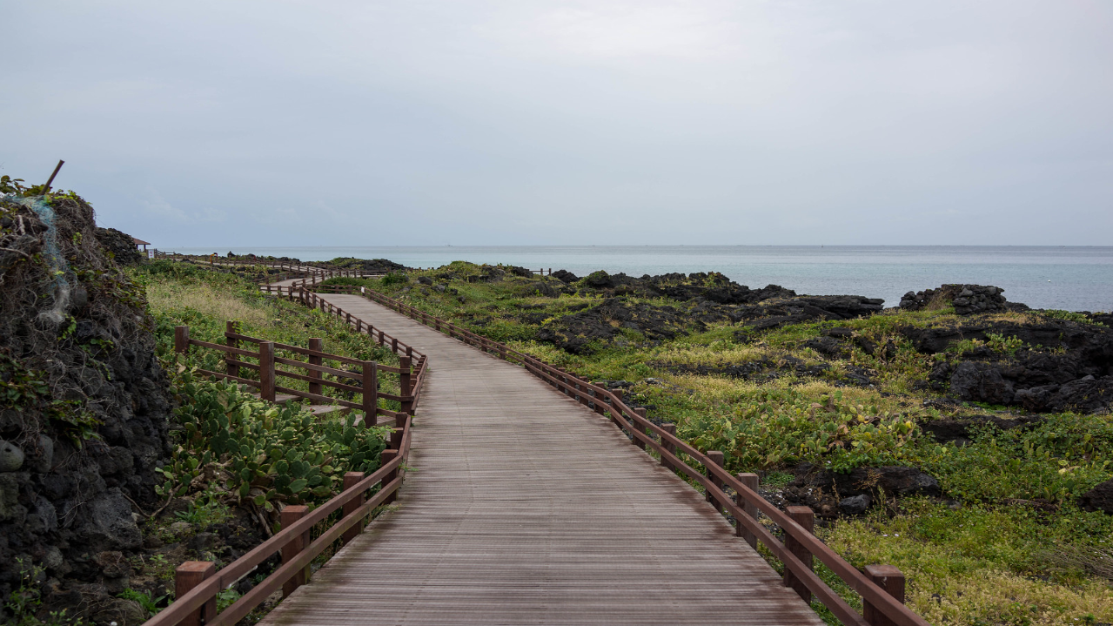
감사합니다
Thank You

